Slide 1
Окружающий мир УМК «Школа России» 2 класс Тест 24. Из чего что сделано
Автор материала: Шабанова Марина Геннадьевна,
1 квалификационная категория,
учитель начальных классов
МБОУ Сарасинская СОШ
Алтайского района Алтайского края
с. Сараса, 2016

Slide 2
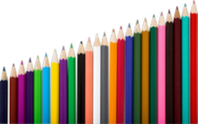
А1. Что не делают из дерева?
Мебель
Бумагу
Карандаши
Компьютеры

Slide 3
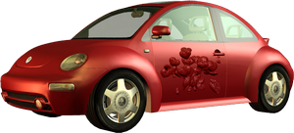
А2. Что делают из металла?
Ткань
Автомобили
Книги
Мебель

Slide 4
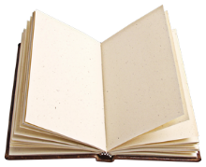
А3. Что делают из глины?
Бумагу
Одежду
Кирпич
Инструменты

Slide 5
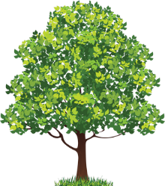
А4. Из чего делают одежду?
Из дерева
Из шерсти
Из глины
Из металла

Slide 6
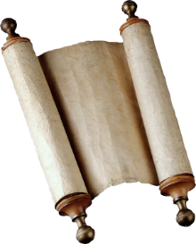
В1. Какая страна считается родиной бумаги?
Древняя Русь
Древний Китай
Древний Рим
Древняя Греция

Slide 7
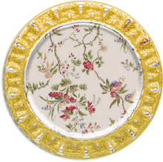
В2. Прочитай текст из чего делали фарфор? Из белой глины китайцы создали фарфор. Считалось, что фарфоровая посуда была бела как снег, прочна, как металл, тонка, как лист бумаги. В Европе фарфор ценился дороже золота.
Из белой глины
Из красной глины
Из металла
Из золота

Slide 8
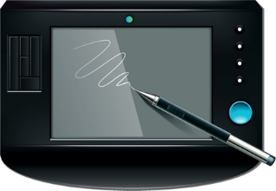
С1. На чём писали в древние времена?
На шёлке
На глине
На бамбуке
На земле

Slide 9
Ключ к тесту
А1 | А2 | А3 | А4 | В1 | В2 | С1
4 | 2 | 3 | 2 | 2 | 1 | 1,2,3

Slide 10
Самооценка
Задания уровня А оцениваются 1 баллом.
Задания уровня В – 2 баллами,
Задания уровня С - 3 баллами (может быть как один, так и несколько ответов).

Slide 11
80-100% от максимальной суммы баллов – оценка «5»,
60-80% - оценка «4»,
40-60% - оценка «3»,
0-40% - оценка «2»

Slide 12
Используемые источники:
«Окружающий мир», 2 класс, КИМ, Москва, «ВАКО», 2014
«Окружающий мир. Разноуровневые задания», 2 класс, Москва, «ВАКО», 2014
Максимова Т.Н. «Поурочные разработки по курсу окружающий мир» к УМК А.А.Плешакова («Школа России»), Москва, «ВАКО», 2014
Плешаков А.А., Крючкова Е.А. «Окружающий мир» 2класс, ч.1, Москва «Просвещение»
Картинки - http://kira-scrap.ru/dir/

